Slide 1


PHÒNG GIÁO DỤC VÀ ĐÀO TẠO QUẬN LONG BIÊN
TRƯỜNG MẦM NON GIANG BIÊN
PHÁT TRIỂN THẨM MỸ
Đề tài: Dạy hát “Qùa 8/3”
Nghe hát: Bông hoa mừng cô
Lứa tuổi: 3 – 4 tuổi
Giáo viên: Nguyễn Thị Hải Yến
Đỗ Thị Hường

Slide 2
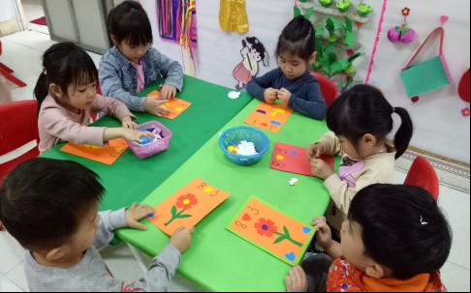
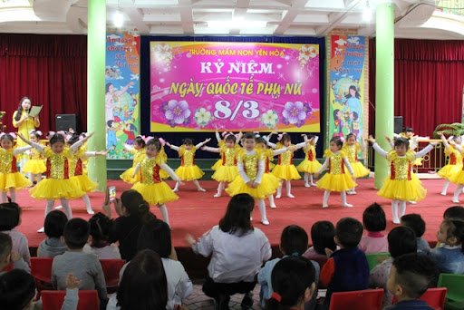

Slide 3
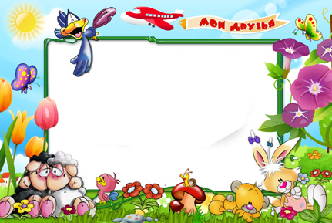

Dạy hát:
Qùa 8/3
Tác giả: Trương Quang lục

Slide 4

Trẻ hát

Slide 5

Nghe hát:
Bông hoa mừng cô

